Slide 1
Франц Кафка

Slide 2
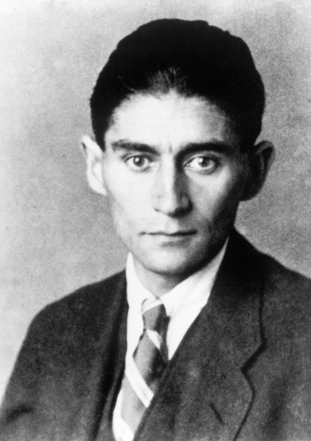
Франц Ка́фка (нім. Franz Kafka; 3 липня 1883, Прага — 3 червня 1924,Відень) — один із найвизначніших німецькомовних письменників XX ст., більшу частину робіт якого було опубліковано посмертно. Його твори просякнуті абсурдом і страхом перед зовнішнім світом та вищим авторитетом, вони здатні пробуджувати в читачеві відповідні почуття тривоги, що є унікальним явищем у світовій літературі.

Slide 3
Герман Кафка, батько Франца Кафки
Notes:
Герман Кафка, батько Франца Кафки

Slide 4
Юлія Кафка, мати Ф.Кафки

Slide 5
Будинок, де народився Франц Кафка

Slide 6
Франц Кафка у віці 1 року

Slide 7
Сестри Франца Кафки

Slide 8
Кафка в 6 років

Slide 9
Дім, де знаходилася гімназія, яку закінчив Кафка, а також пізніше знаходився магазин його батька

Slide 10
Могила Кафки на Новому єврейському кладовищі міста Праги. Надпис івритом говорить: «Аншл син Гениха Кафки та Етл; нижче — батько: Гених син Якова Кафки та Фрадл, мати: Етл, дочка Якова Леві та Ґути»

Slide 11
Музей Франца Кафки в Празі

